Slide 1

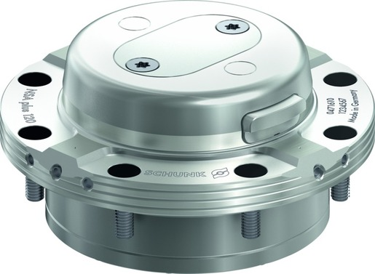
VERO-S NSA plus
Spezialisiert für die automatisierte Fertigung

Slide 2












Produktübersicht
Greifsysteme
Spanntechnik
Spannbacken
Drehfutter
Stationäre
Spannsysteme
Werkzeughalter
Systeme
Hydro-
Dehnspanntechnik
VERO-S
KONTEC
TANDEM
ROTA
MAGNOS
PLANOS

Slide 3
Ausgangssituation
Varianten
Stück-
zahl
Benötigte
Genauigkeit
Zeit
Zeit
Zeit
Produkt-
lebens-
zyklus
Nachfrage
Globaler
Wettbewerb
Zeit
Zeit
Zeit
Zunehmende Bedeutung des Umrüstvorgangs
heute
zukünftig

Slide 4

VERO-S – der Rüstzeitoptimierer

Slide 5
Einsparpotential Rüsten
Rüstkosten
ohne VERO-S
Rüstkosten [€]
Rüstkosten
mit VERO-S
0
Anzahl Rüstvorgänge
Notes:
5 min Rüstzeit pro Rüstvorgang mit VERO-S
25 min Rüstzeit pro Rüstvorgang ohne VERO-S
60€/h Maschinenkosten

Slide 6

Amortisation
VERO-S Rüstkostenrechner | Fall 1 | Fall 2
Investition in SCHUNK VERO-S [€] | 5.000 | 10.000
Zeit pro Rüstvorgang ohne VERO-S [min] | 25
Zeit pro Rüstvorgang mit VERO-S [min] | 5
Maschinenkosten [€/h] | 60
Rüstvorgänge pro Tag | 5
Arbeitstage pro Monat | 20
Arbeitstage pro Jahr | 240
Amortisationszeit
Umrüstvorgänge | 250 | 500
Arbeitstage | 50 | 100
Monate | 2,5 | 5
Jahre | 0,21 | 0,42
Selbst bei älteren Maschinen amortisiert sich die Investition in SCHUNK VERO-S Nullpunktspanntechnik nach kürzester Zeit.
Vorhandene Vorrichtungen können durch das Einbringen von Spannbolzen weiterverwendet werden.

Slide 7
Durchgängigkeit der Einzugs- und Haltekräfte
 | Einzugskraft [N] |  | Haltekraft [N] |  |  |  |  |  |  | empfohlene Maschinen
 | Ohne Turbo | Mit Turbo | SPx mikro 10 |  | SPx mini 20 |  | SPx 40
 |  |  | M3 | M4 | M6 | M8 | M10 | M12 | M16
NSE mikro | 150 | 400 | 3.000 | 5.000
NSE mini 90 | 500 | 1.500 |  |  | 15.000 | 25.000
NSE mini 90-25 | 1.500 | 6.000
NSE3 138 | 8.000 | 28.000 |  |  |  |  | 35.000 | 50.000 | 75.000
F_{Einzug}
F_{Halten}
100
80
HSK-Größe
63
50
40
32
NSE mikro
NSE mini 90
NSE3 138

Slide 8

VERO-S Baukasten

Slide 9



SCHUNK Dienstleistungen
Engineering
Auslegung von Sonderplatten passend auf das jeweilige Fertigungssystem
Entwicklung von Sonderlösungen zusammen mit Kunden
FEM Analysen bei kritischen Bauteilen
Versuchswesen
Dauerversuche mit allen Neuentwicklungen
Verschleißuntersuchungen
Genauigkeitsmessungen
Service
Inbetriebnahme von Kundenlösungen
Inspektion und Wartung
Instandsetzung

Slide 10






VERO-S Übersicht
Allgemeine Fräsanwendung
Werkstück - Direktspannung
Fräs - Dreh - Anwendung
Leichtere Zerspanung
Automatisiertes Palettenhandling
Weitere Anwendungen

Slide 11
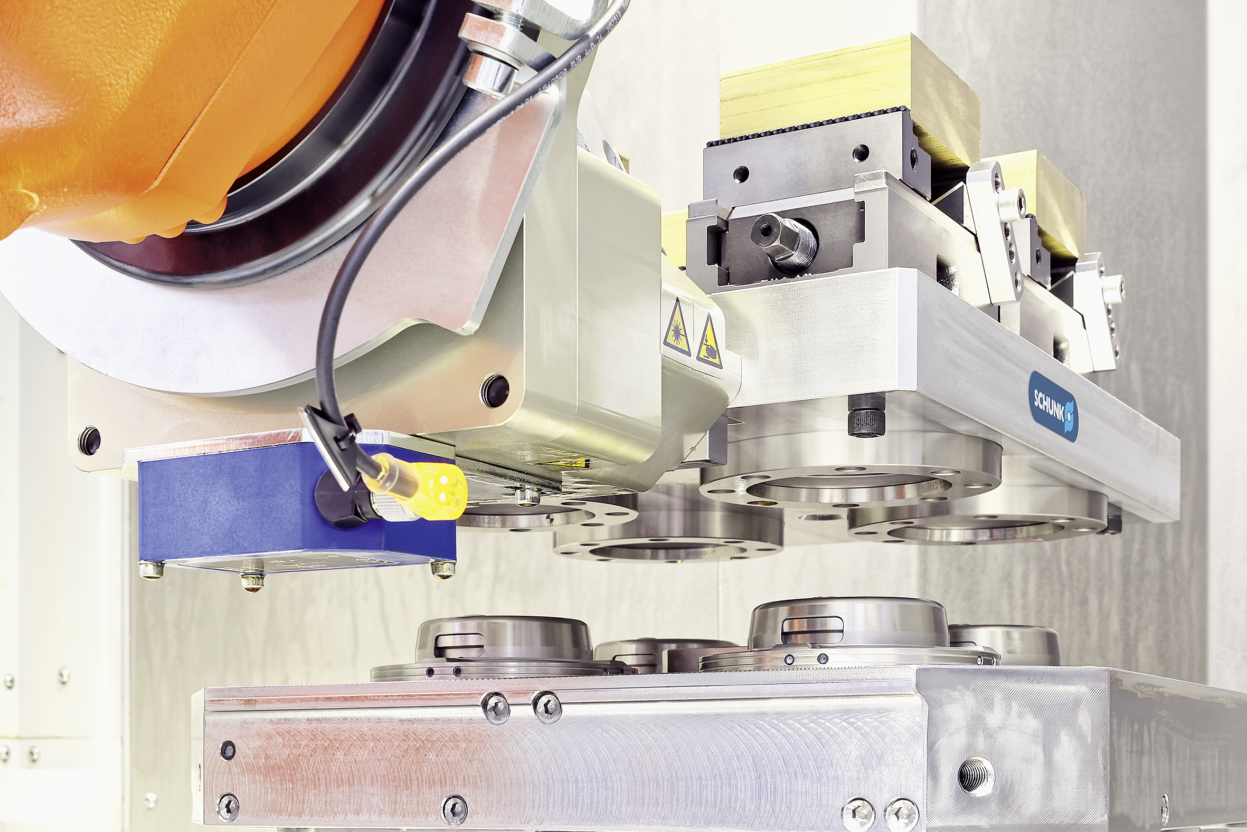
VERO-S NSA plus
Anwendungsbeispiel
VERO-S:
Nullpunktspannmodule NSA plus, Roboterkupplung NSR maxi, Palettenkupplung PKL maxi.
Spannmittel:
Zentrischspanner KONTEC KSC 125-160.
Merkmale/Anwendung:
Wartungsfreie und vollständig geschlossene Nullpunktspannmodule für automatisiertes Be- und Entladen.

Slide 12

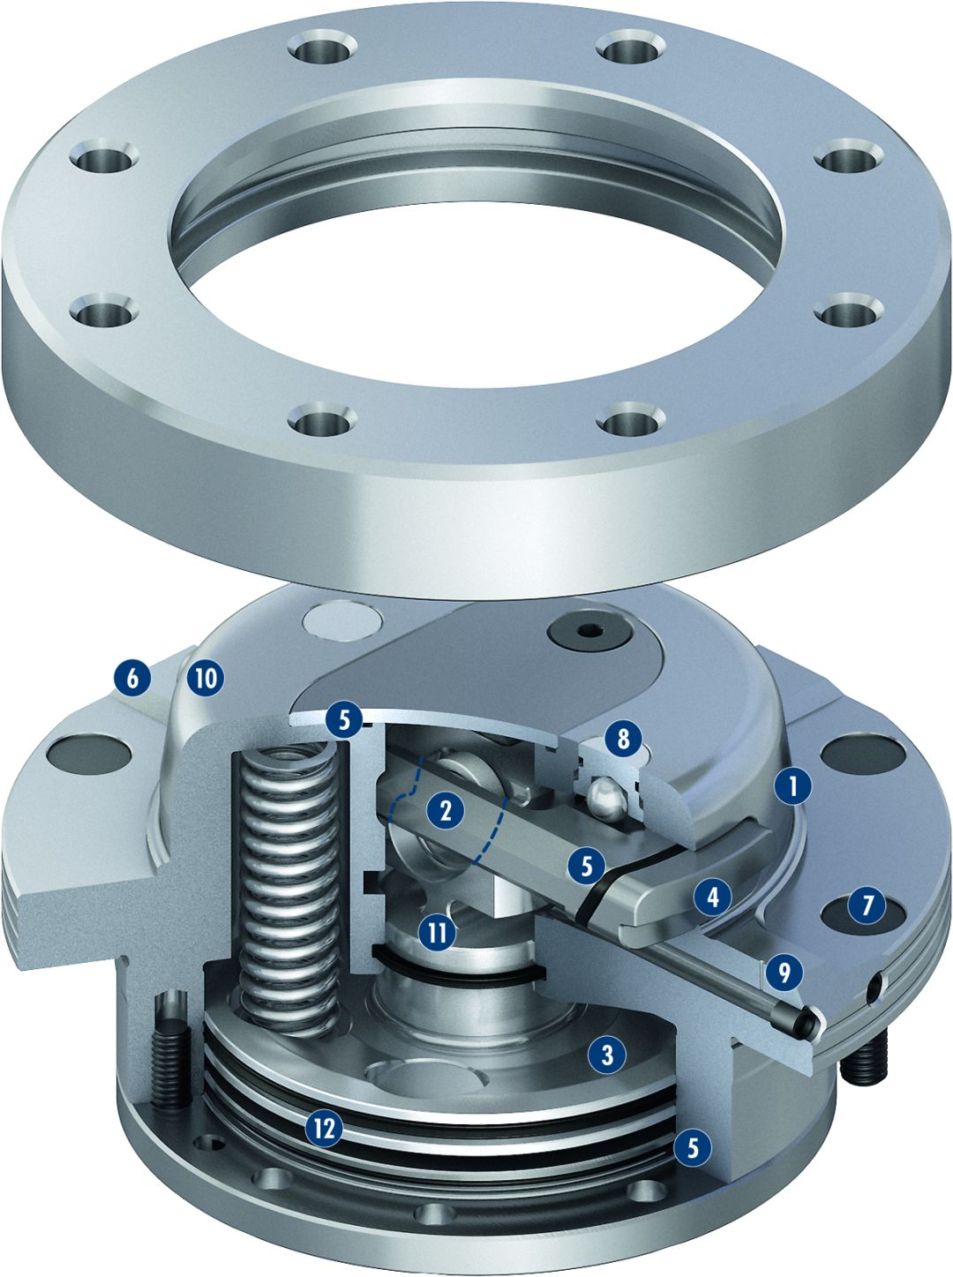
VERO-S NSA plus
1
Hochgenaue Kurzkegelzentrierung
Patentierter Eil- und Spannhub
Turbo-Funktion
Große Flächen
Komplett abgedichtetes System
Plananlage am Außendurchmesser
Abdeckkappen für Befestigungsschrauben
Abhebefunktion beim Öffnen der Module
Anlagekontrolle
Einführradien am Modul
Flexibler Kolben
Pneumatisches System
2
3
4
5
6
7
6
10
5
8
8
2
1
5
4
7
11
9
9
10
3
11
12
5
12

Slide 13
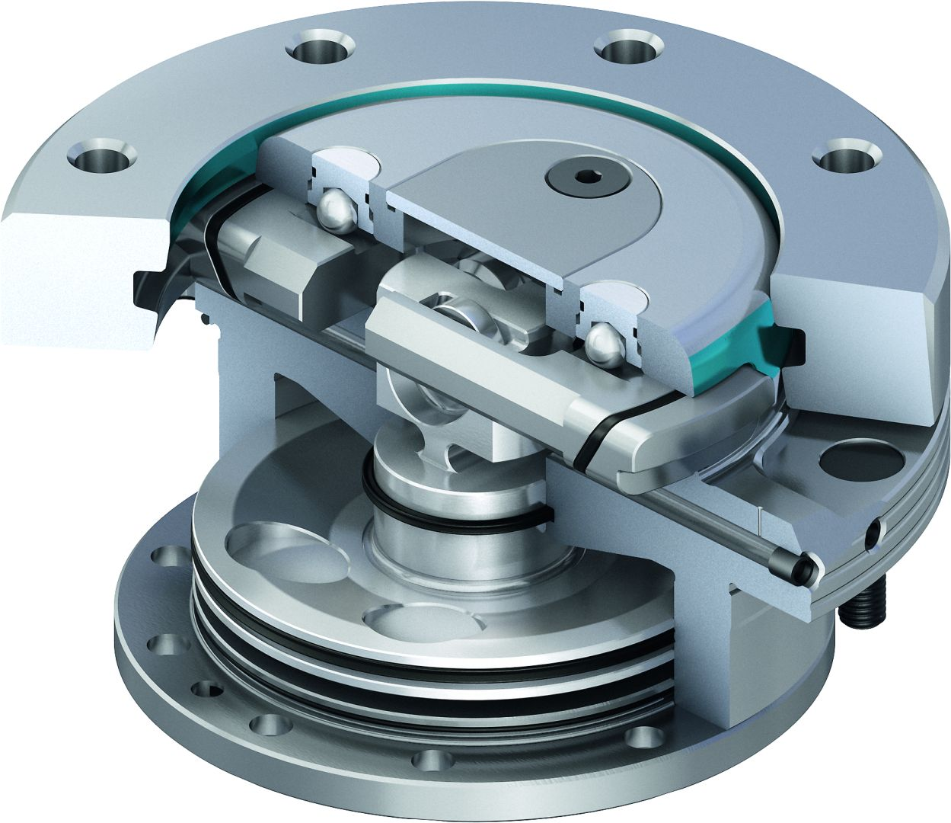

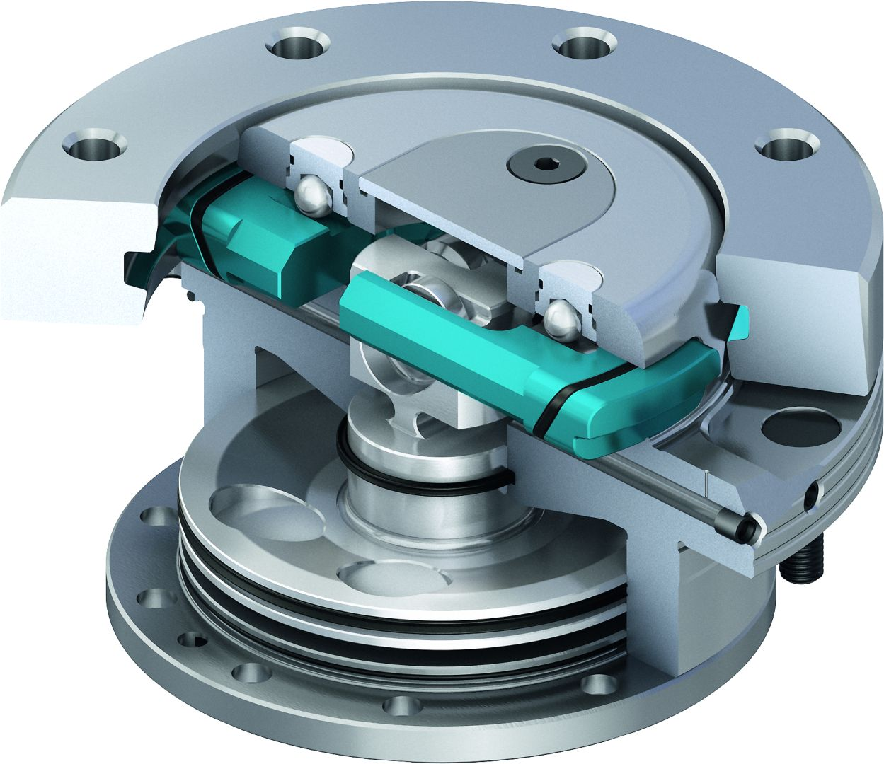
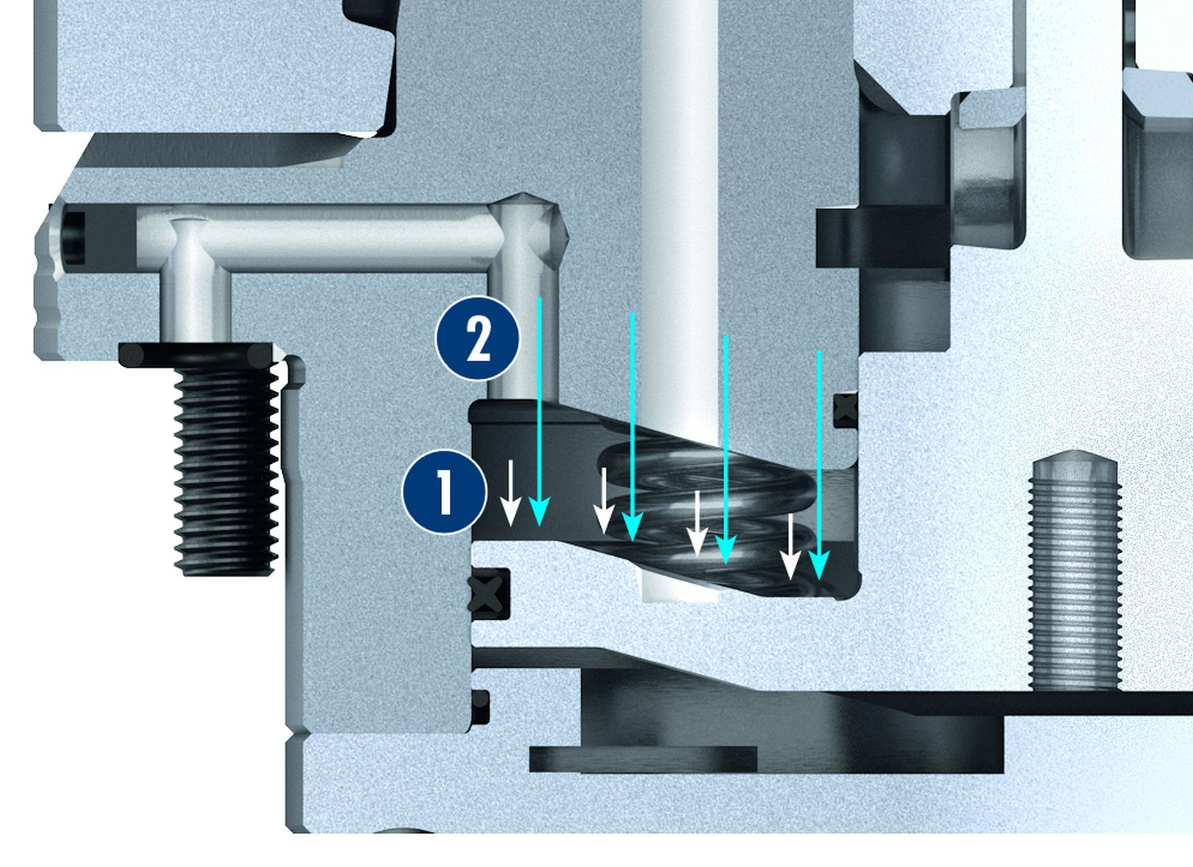
VERO-S NSA plus
Vergleich: Einzugskraft Federspannung und Turbo
Zentrieren über Kurzkegel
Einzugs-kraft
Turbo-Funktion
max. 15 kN
Federkraftspannung
max. 5 kN
Betätigungsdruck der Turbo-Funktion
Verriegeln über Spannschieber
Integrierte Turbofunktion
2
1
Federkraft
Zusätzliche Kraft, die aus dem Turbo resultiert
1
2

Slide 14
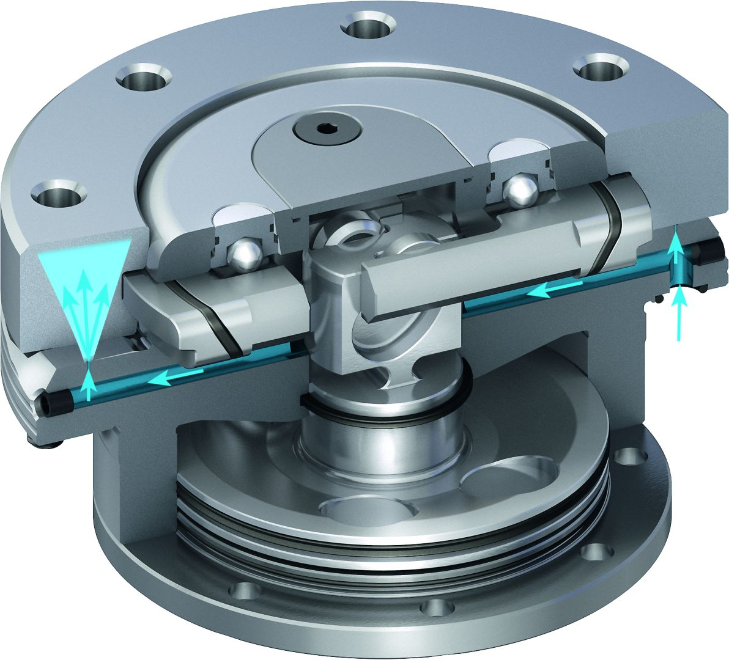
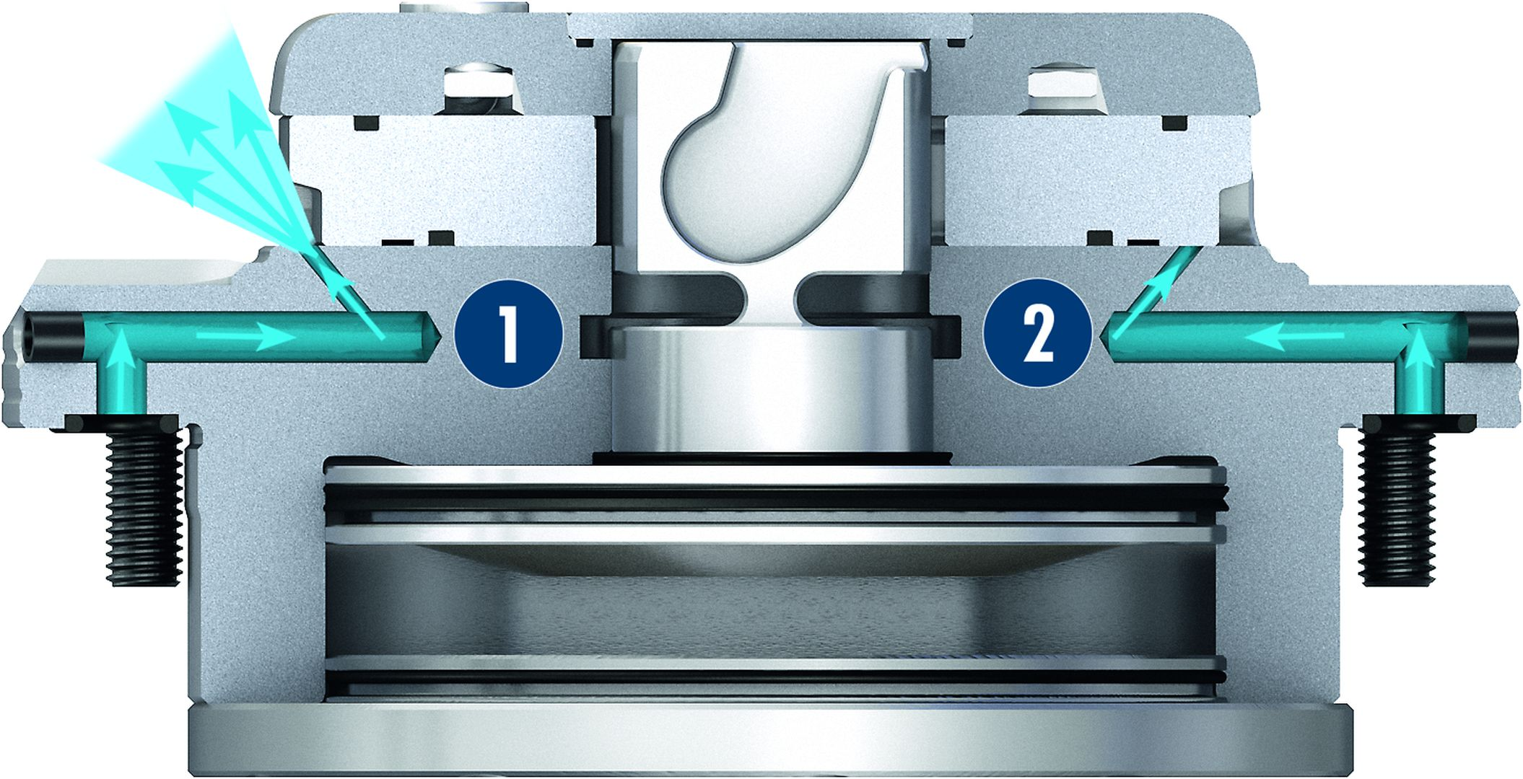
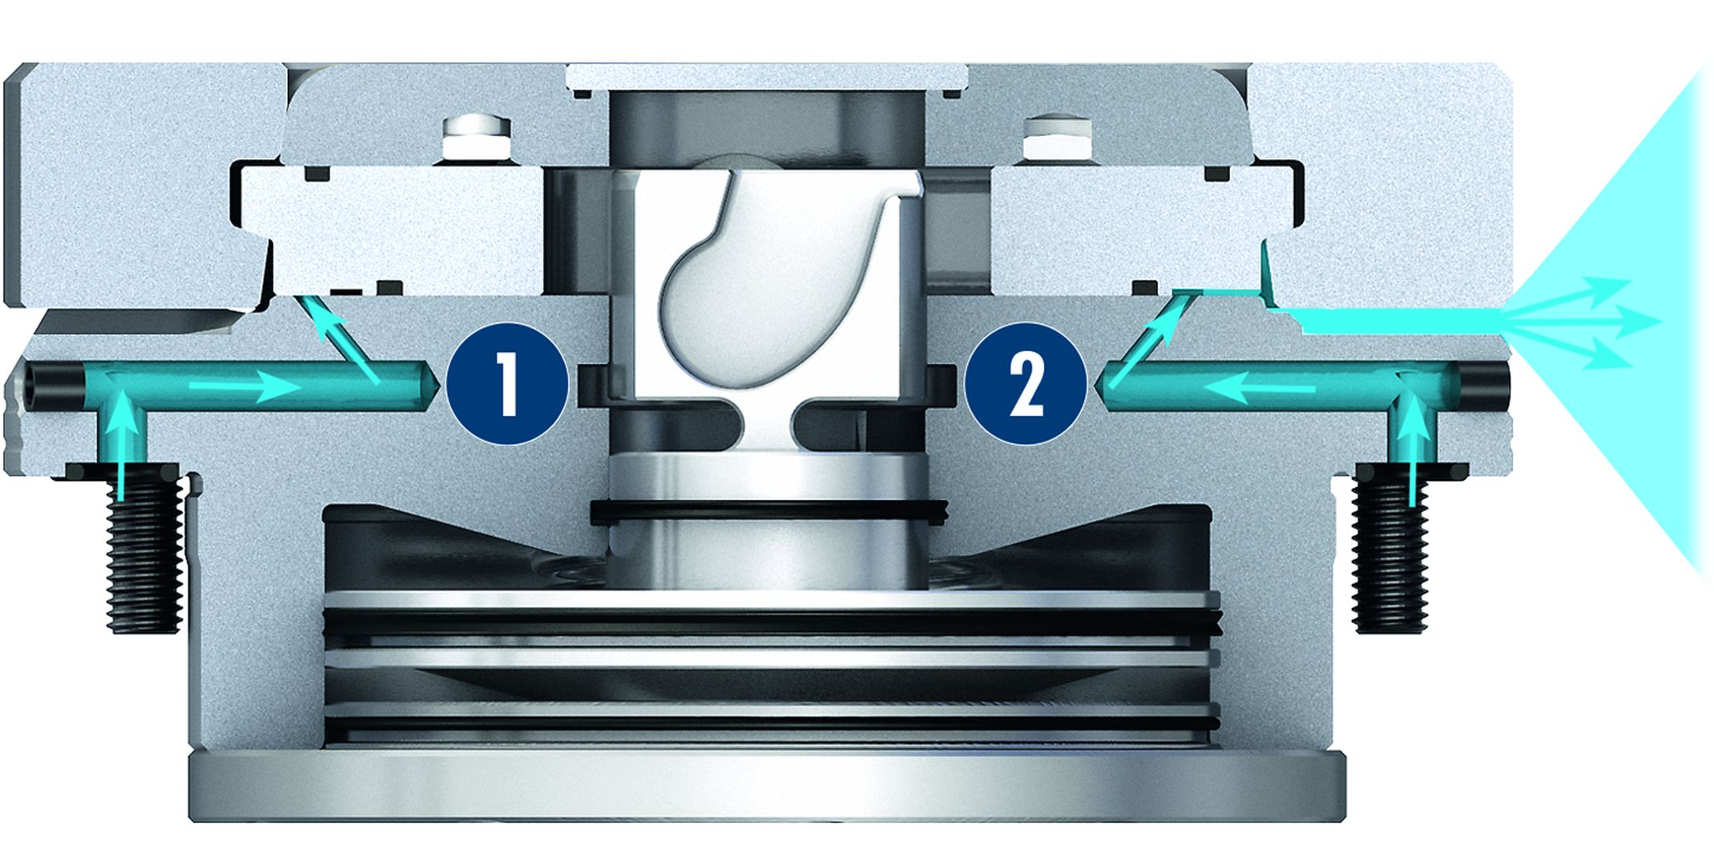
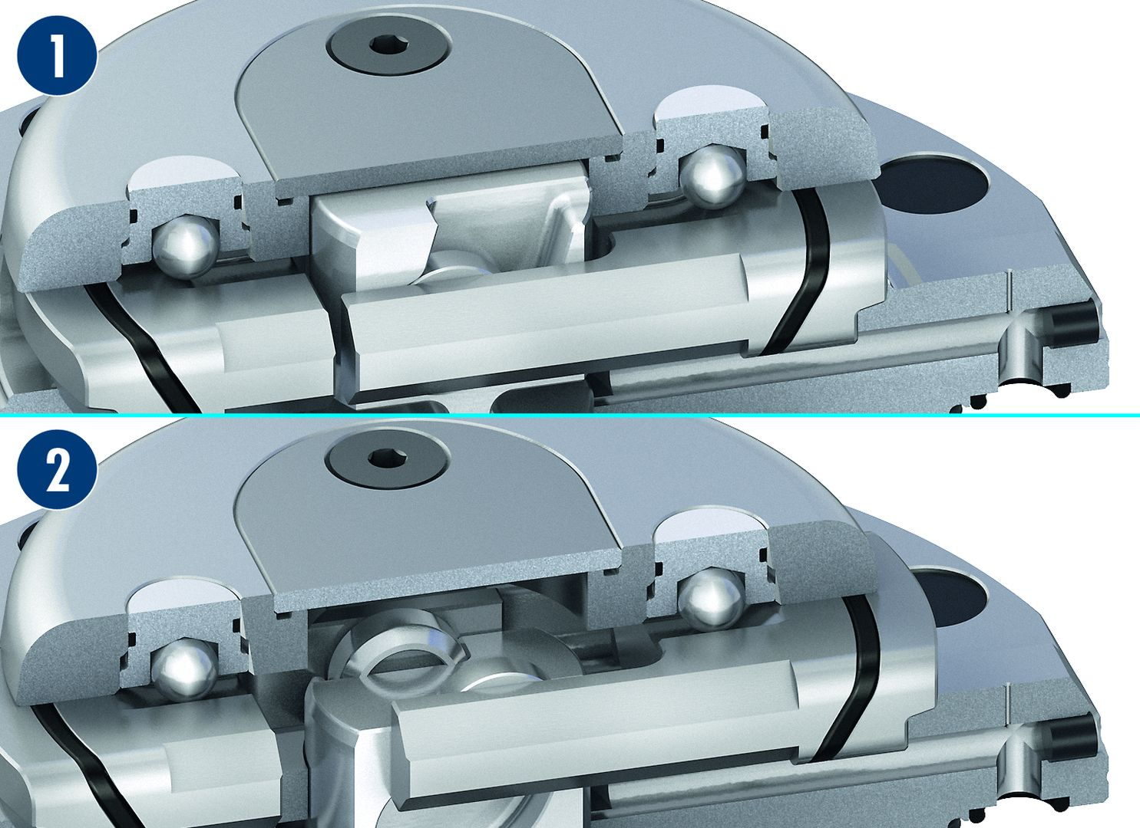
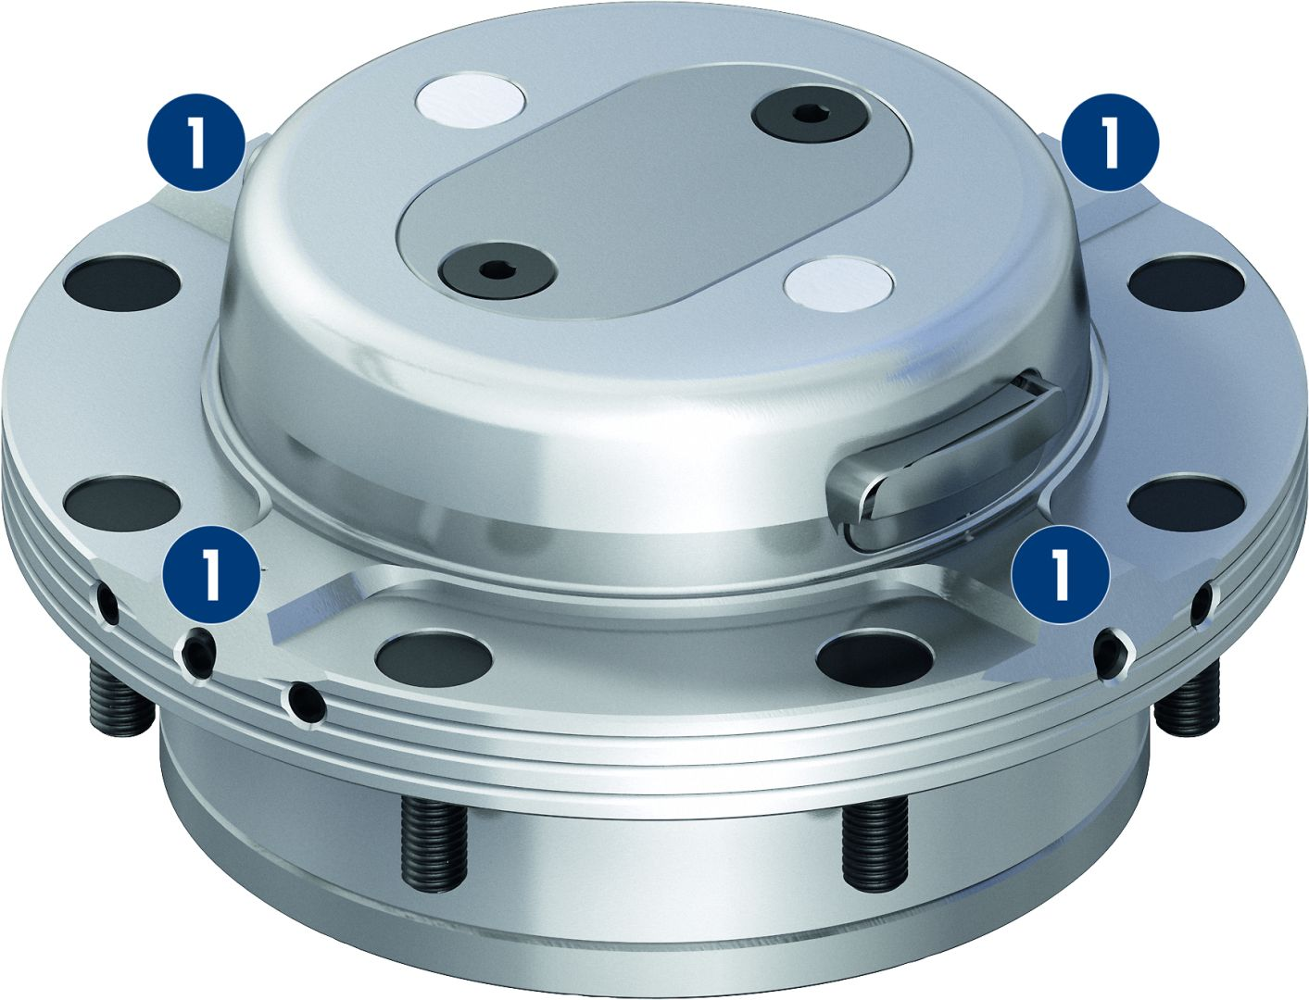
VERO-S NSA plus
Abfrage der Spannschieberstellung über den Staudruck
Reinigung und Überwachung der Plananlage
Zustand geöffnet
Zustand verriegelt
Abhebefunktion
Plananlage am Außendurchmesser
1
1
Spannmodul geöffnet: Die Abhebefunktion hebt die Palette an.
Spannmodul geschlossen: Die Abhebefunktion wird durch die Gewichtskraft der Palette zurückgedrückt.
1
1
1
Anlageflächen
2
2
1
1

Slide 15
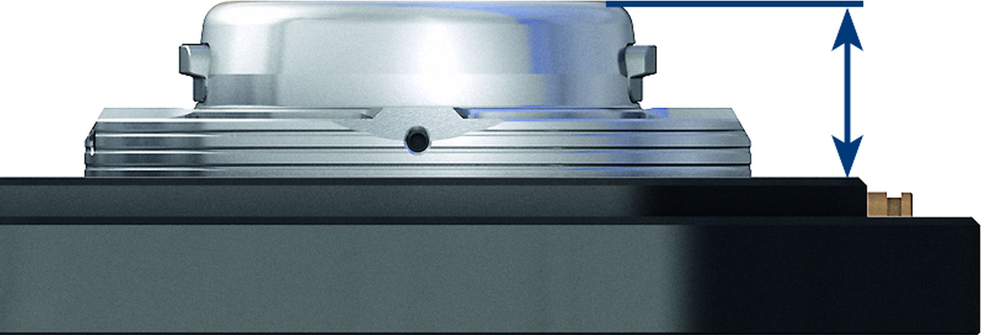
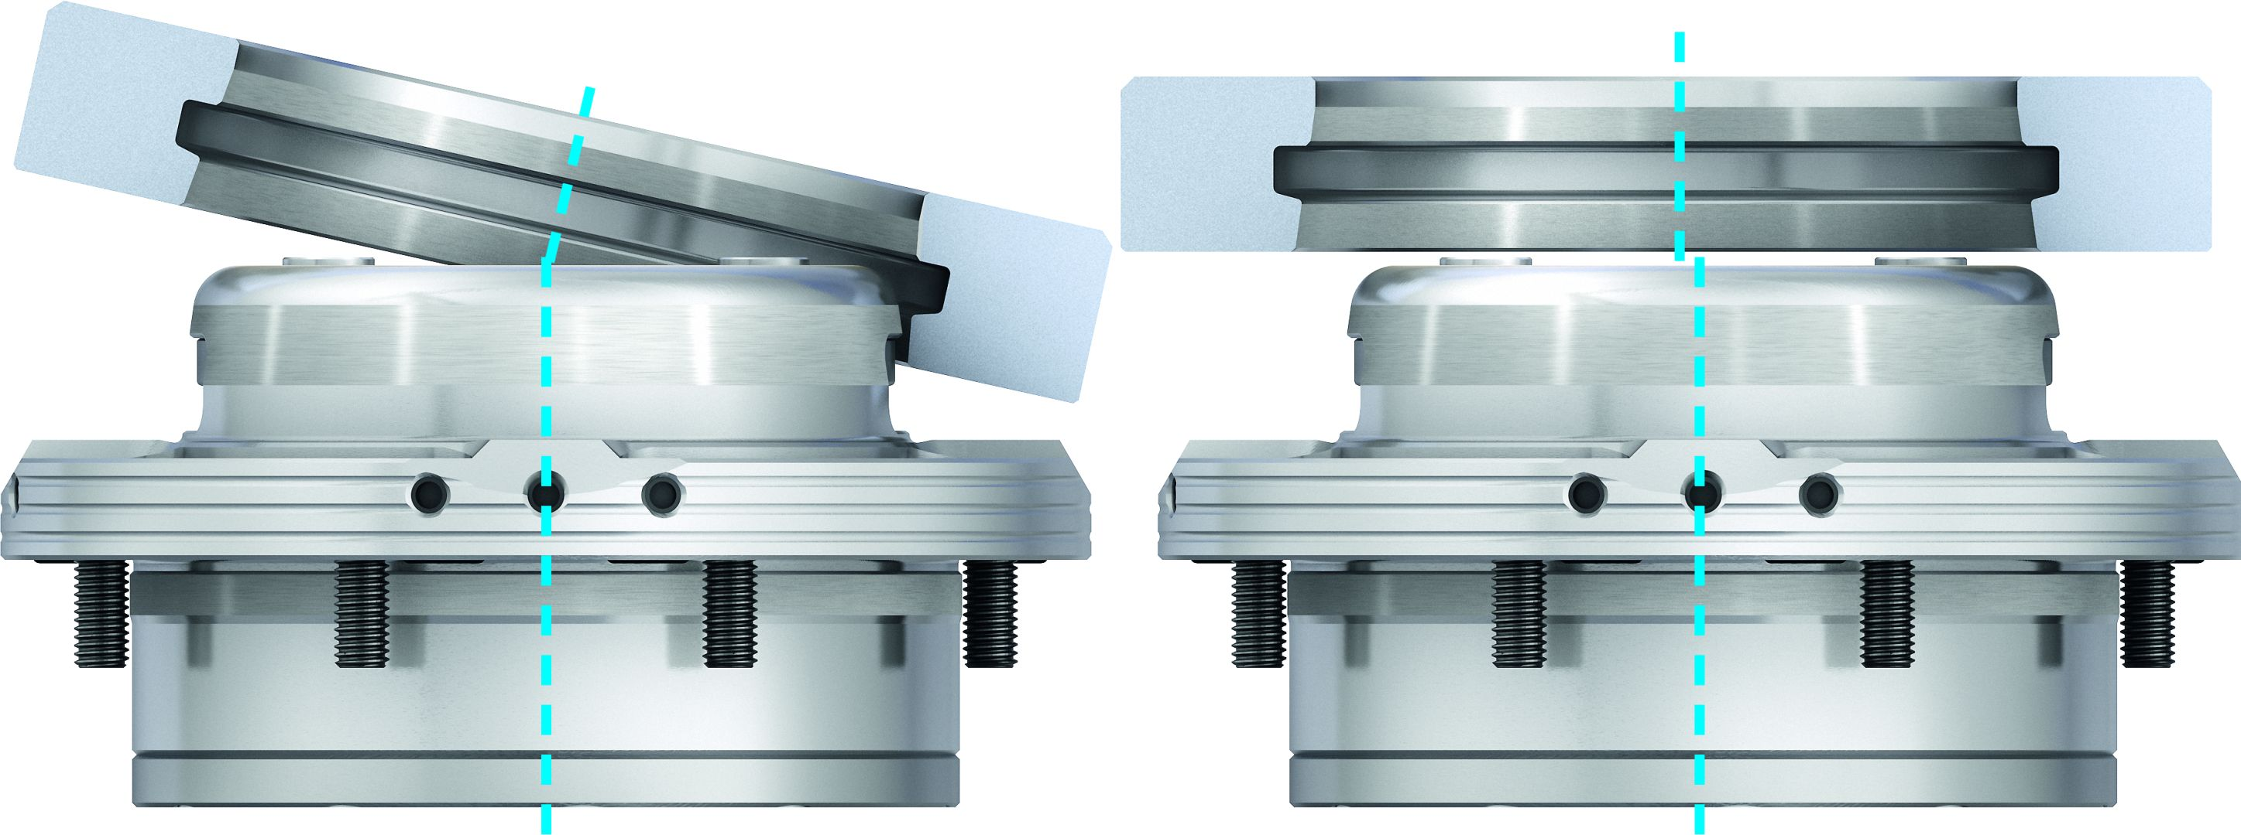
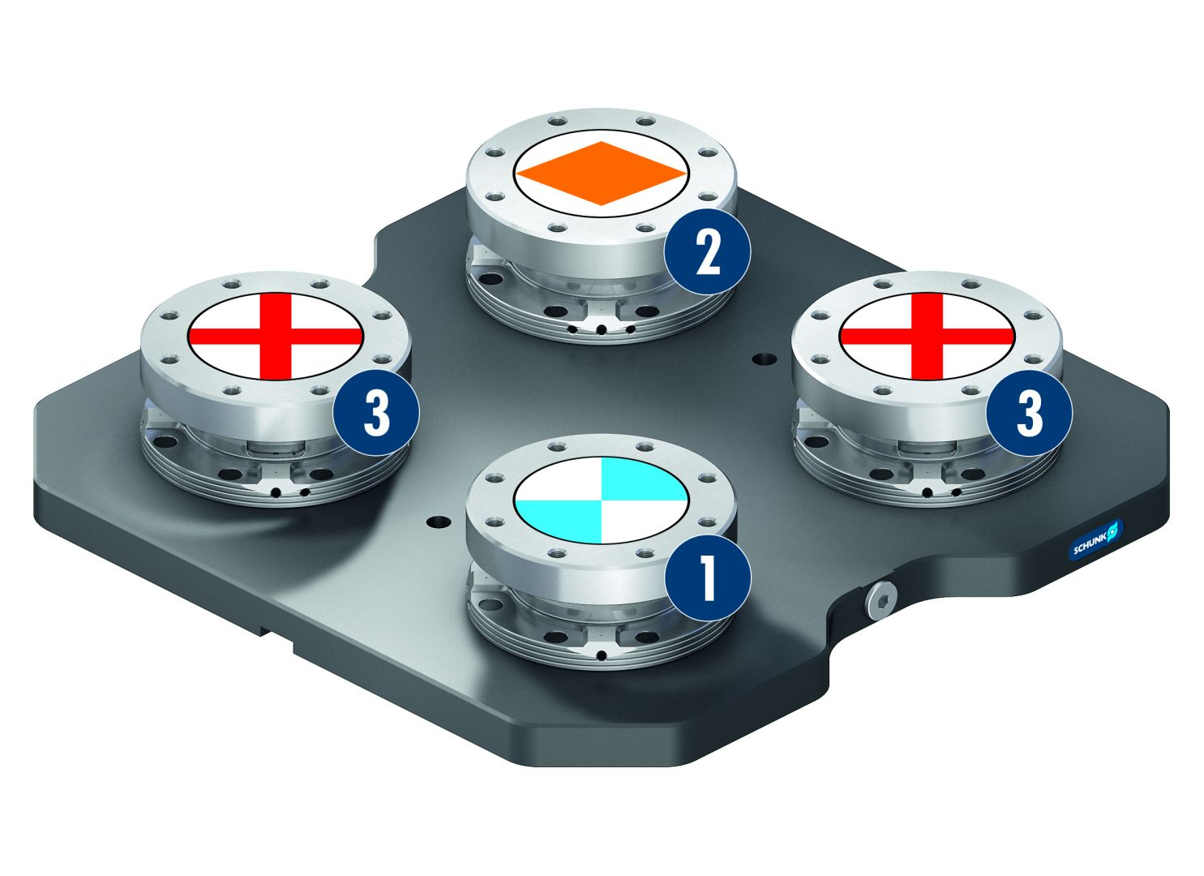
VERO-S NSA plus
Extrem flache Bauweise
Einfaches Fügen – höchste Bedienfreundlichkeit
Anordnung der Spannringe Typ A, B und C
2
1
Typ A fixiert
Typ B positioniert
Typ C mit Zentrierspiel
3
3
2
3
1

Slide 16
Baureihen VERO-S NSA plus
Technische Daten | NSA plus 120 | NSA plus 160
Durchmesser [mm] | 118 | 158
Einzugskraft [kN] | 3 | 5
Einzugskraft mit Turbo [kN] | 9 | 15
Entriegelungsdruck [bar] | 6 | 6
Wiederholgenauigkeit [mm] | < 0.005 | < 0.005
Aushubkraft [kN] | 1 | 2
Gewicht [kg] | 2.5 | 5.8

